Slide 1
地铁事故的应急响应管理
Stephan A. Parker
国家科学院
交通运输研究委员会

Slide 2
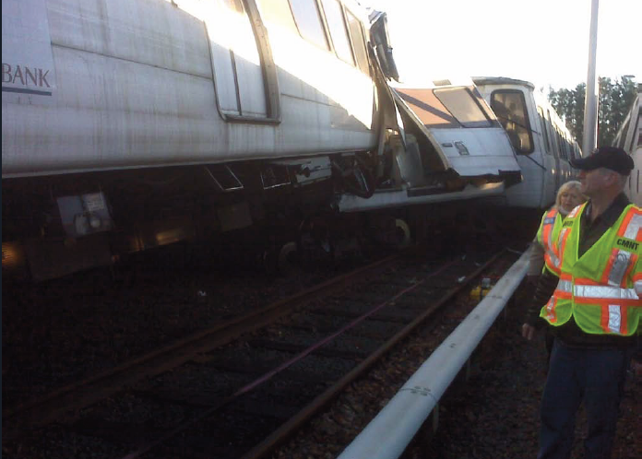
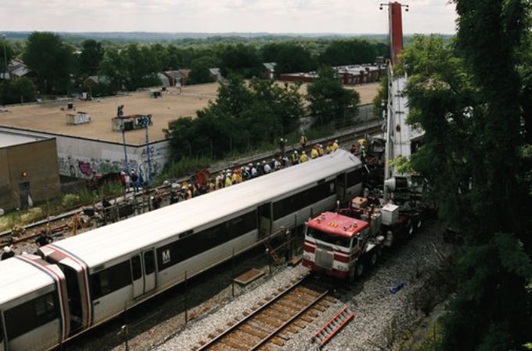
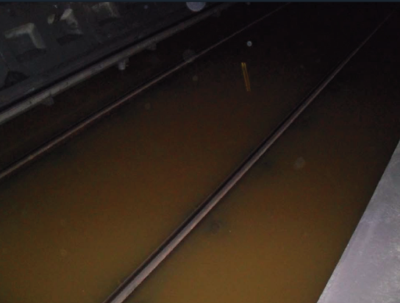
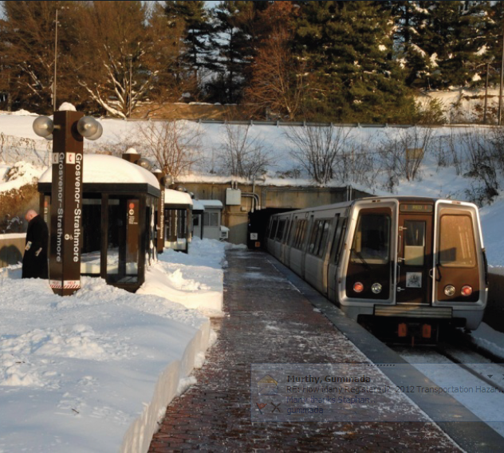
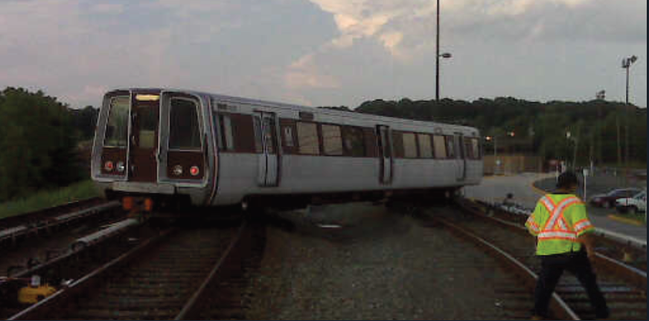
脱轨、碰撞、洪水、雪灾
图片来自：华盛顿市区交通局 (WMATA)

Slide 3
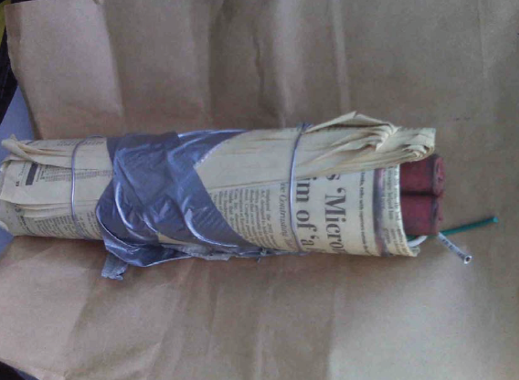
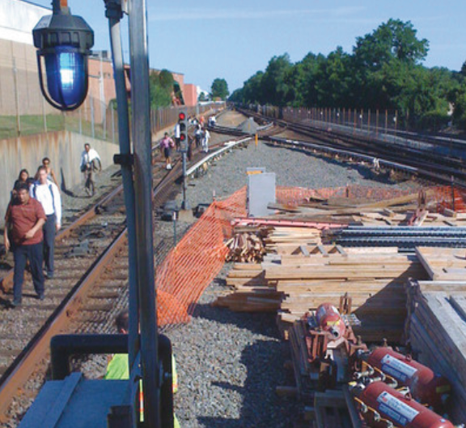
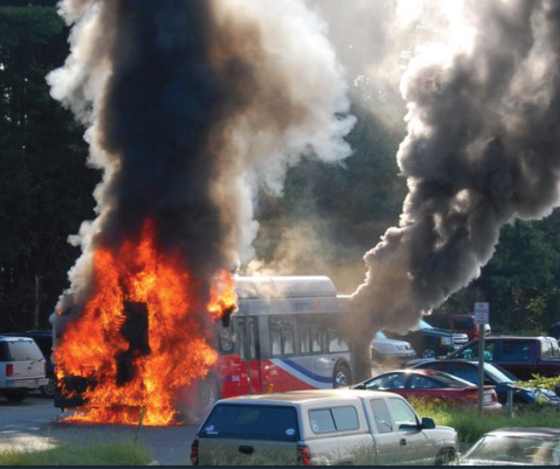
开放式系统
全世界大多数公共交通系统都是“开放式系统”
公共交通必须保持警惕
  易受损伤
  大量人群
  临近政府设施
  有限的资源
资料来源：
华盛顿市区交通局 (WMATA)

Slide 4
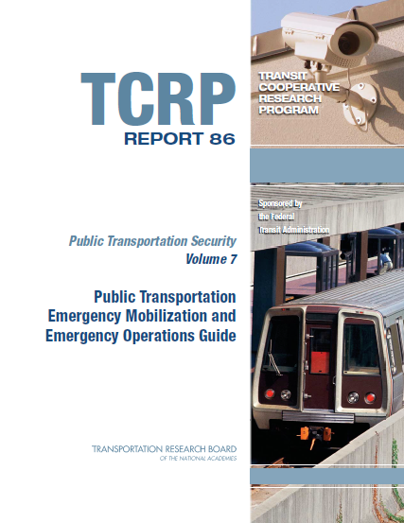
应急动员和行动指南
紧急事件早发现
加快响应的速度
有效协调来自其他机构的合格有序资源，加以统合和使用
确保公共交通资源可用于支持响应

Slide 5
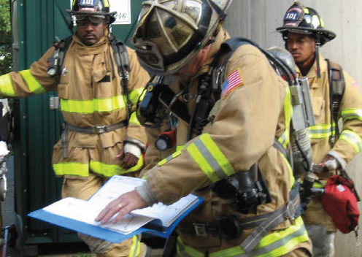

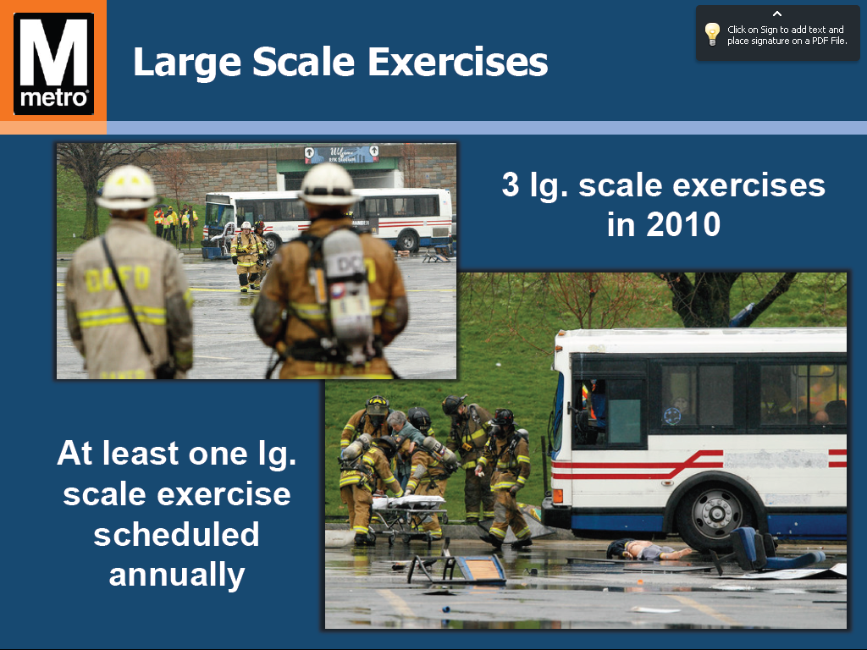
制定应急行动预案
应急行动预案的各个组成部分
制定应急行动预案
适用于公共交通的应急预案制定原则
图片来自：华盛顿市区交通局 (WMATA)

Slide 6
恐怖袭击响应：
能力评估、预防和意识
现有能力评估
预防
意识
事故响应协议

Slide 7
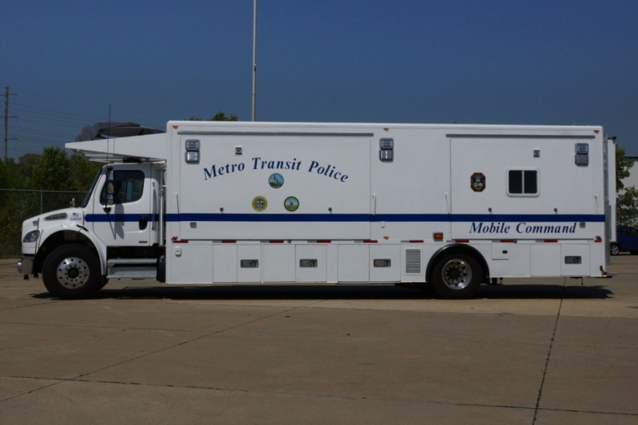
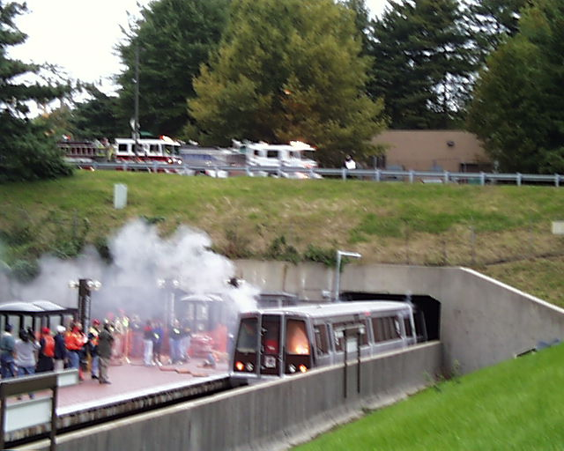
华盛顿市区交通局
应急管理办公室
通过以下方式强化应急响应、恢复、缓解和预防的专业知识：
制定计划
响应和恢复
特殊项目
培训和宣传
资料来源：华盛顿市区交通局 (WMATA)

Slide 8

华盛顿市区交通局的应急动员和具体行动
有效的组织安全和
安保文化
为全体员工提供年度培训
与全体员工进行大规模沟通
公众意识和宣传
执法/公共安全合作
应急准备
乘客信息显示系统
主要利益相关者的地方和区域演练
资料来源：华盛顿市区交通局 (WMATA)

Slide 9
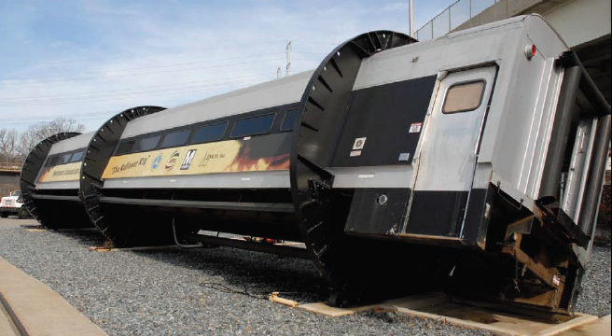
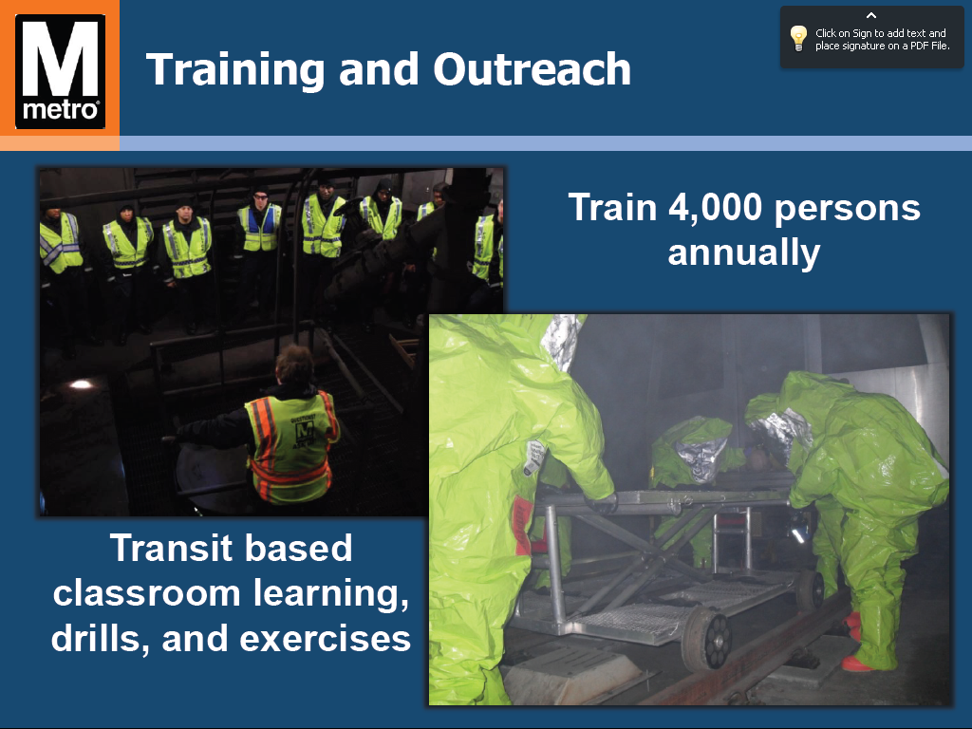
华盛顿市区交通局的培训和宣传
基于课堂学习、演练和演习
每年培训 4000 人
资料来源：华盛顿市区交通局 (WMATA)

Slide 10
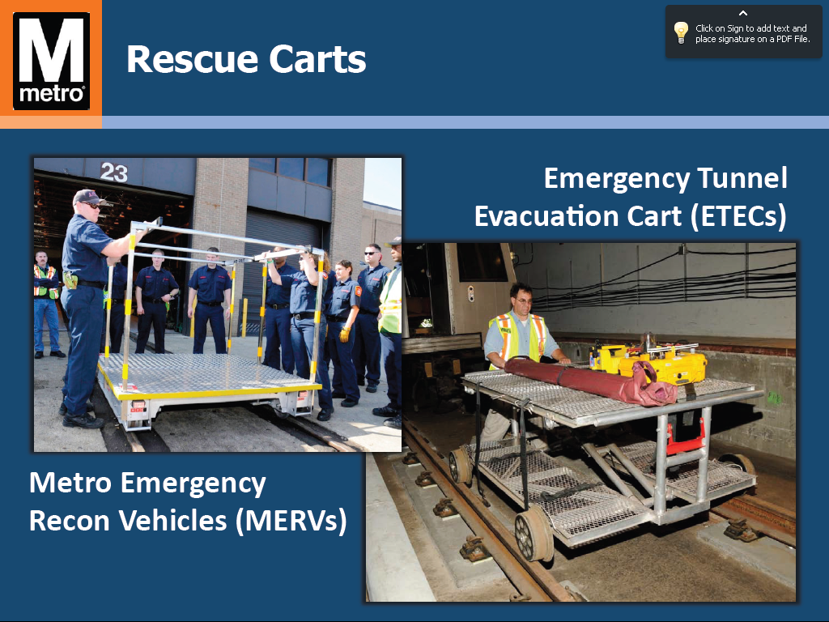
特殊项目：
华盛顿市区交通局救援车
隧道紧急疏散推车
地铁紧急情况侦察车
资料来源：华盛顿市区交通局 (WMATA)

